Slide 1

Projet CSF 2025
Léo DAVID, Antoine MENEZ, Vincent LEMOYNE DE VERNON

Slide 2
Sommaire
Présentation du projet
Schéma
Code
Modélisation 3D
Démonstration
Perspectives et conclusion

Slide 3
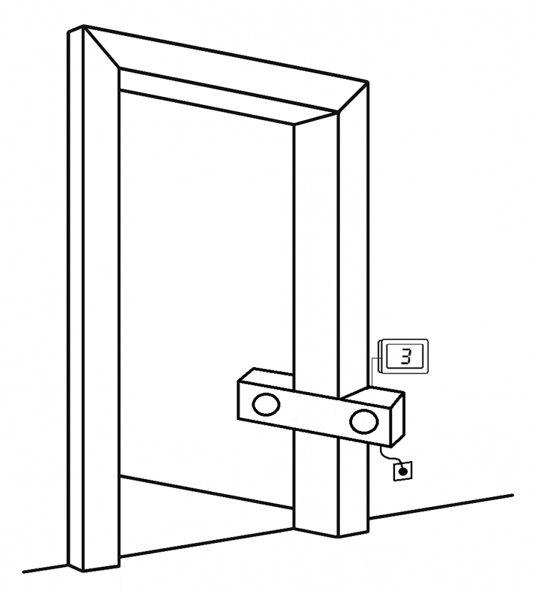
Présentation du projet
Explication du fonctionnement - Compter les personnes dans une salle - Récupérer le nombre
Problématiques traitées - Fixer le sens entrée/sortie - Créer un support pour l'accrocher

Slide 4
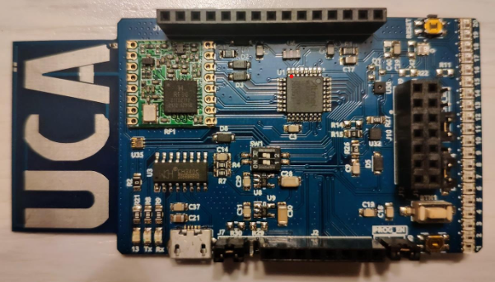
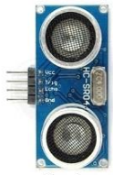
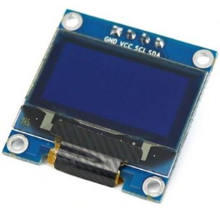
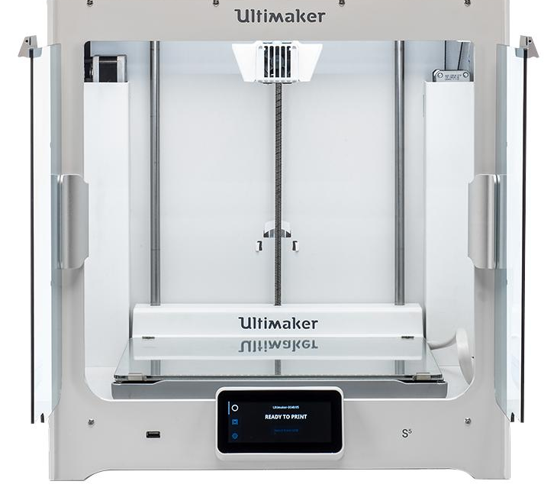
Matériel
Micro-contrôleur Capteurs à ultrasons (x2) Ecran OLED Impression 3D

Slide 5
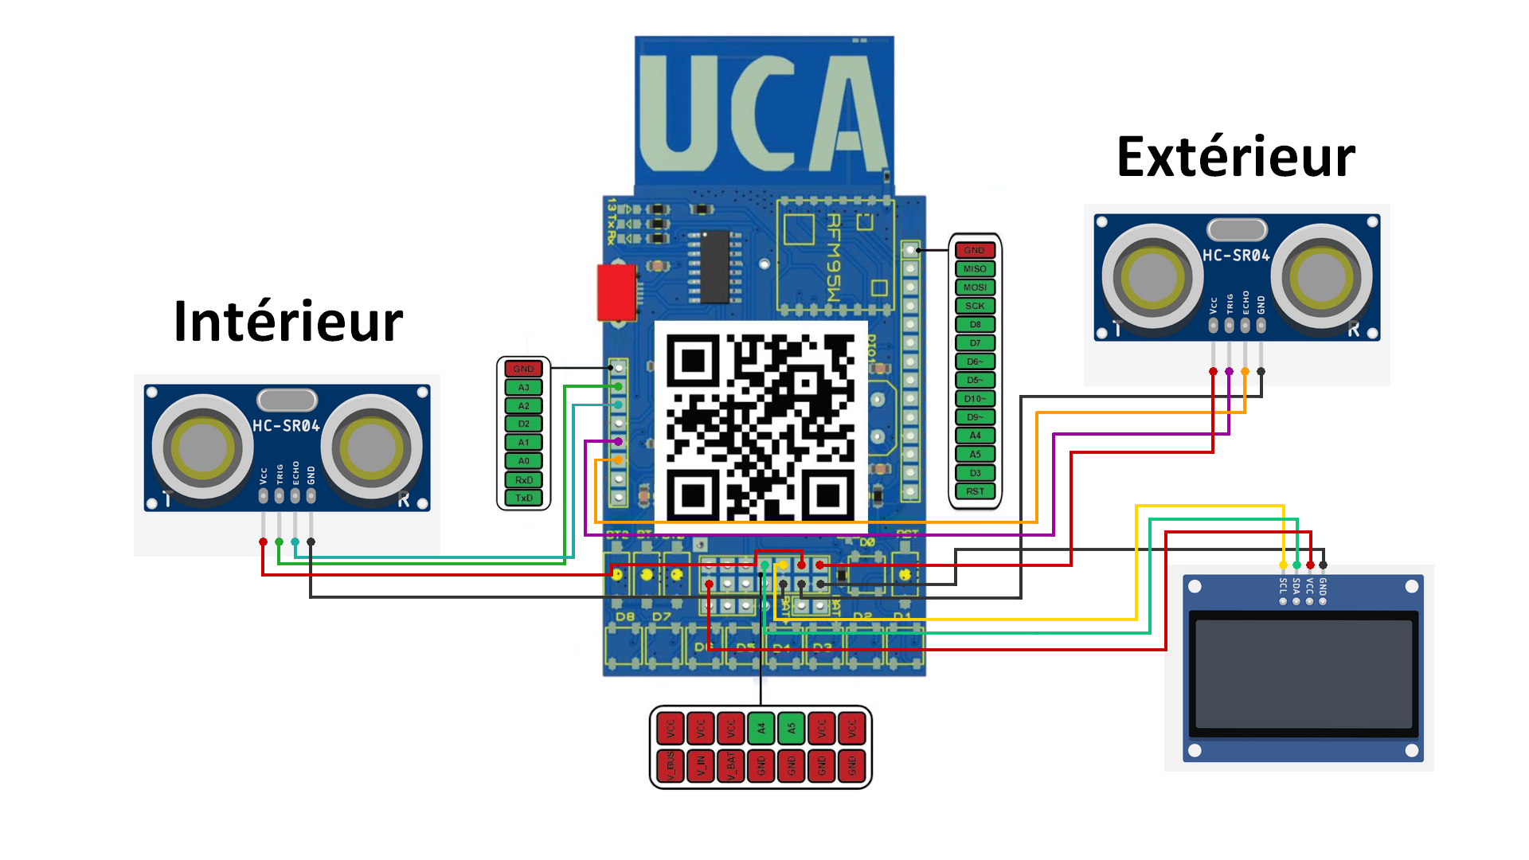
Schéma

Slide 6
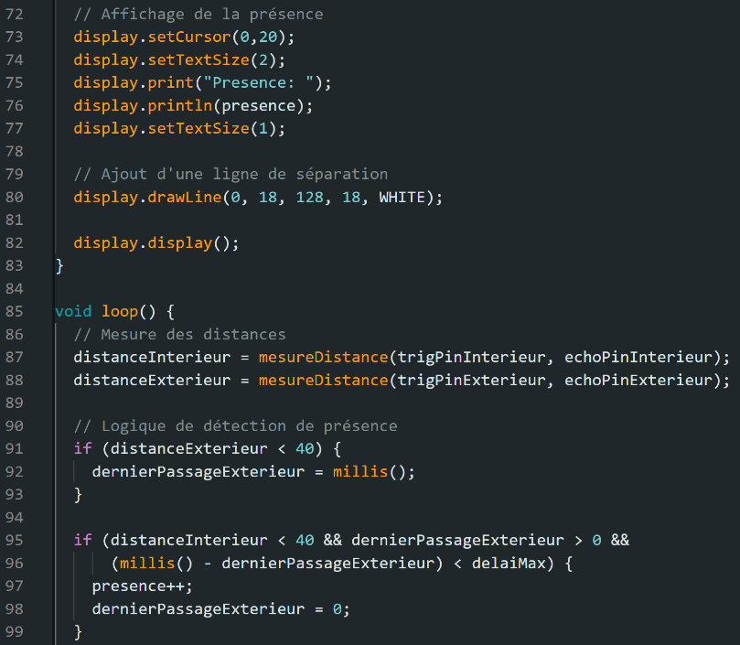
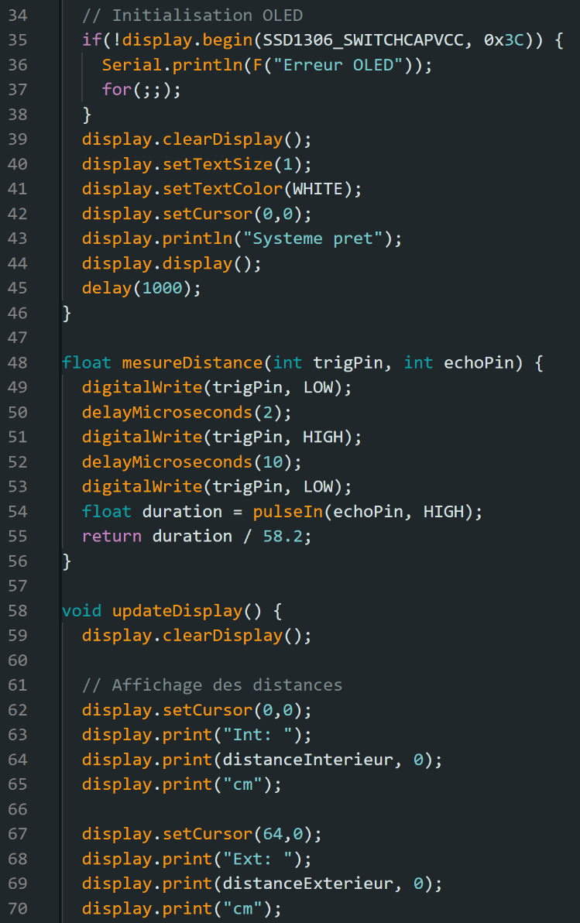
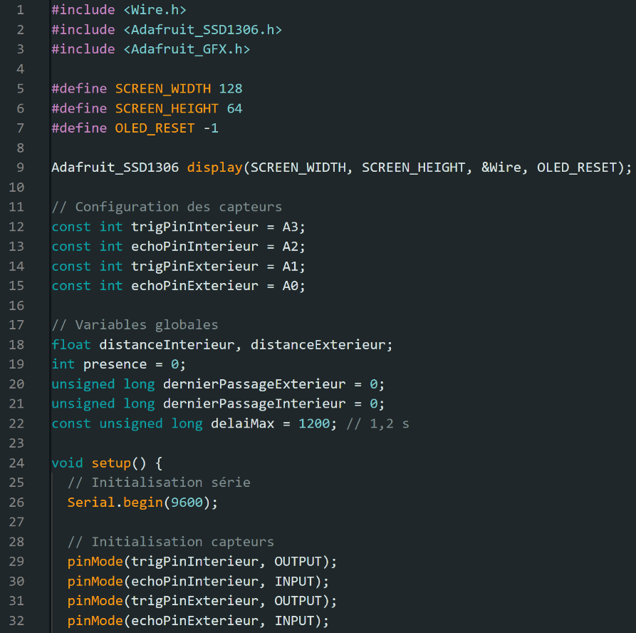
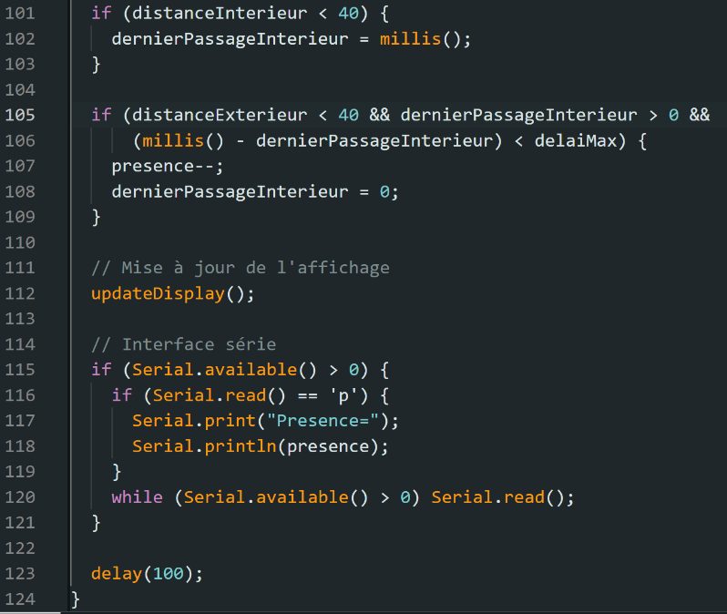
Code

Slide 7
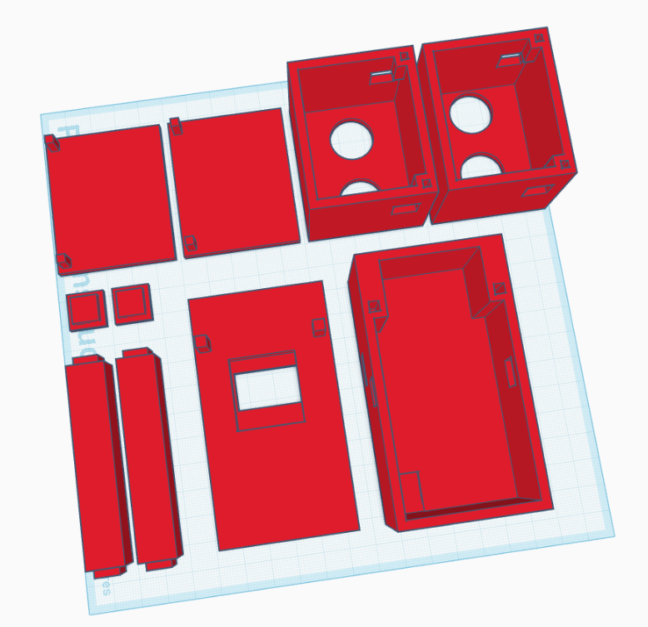
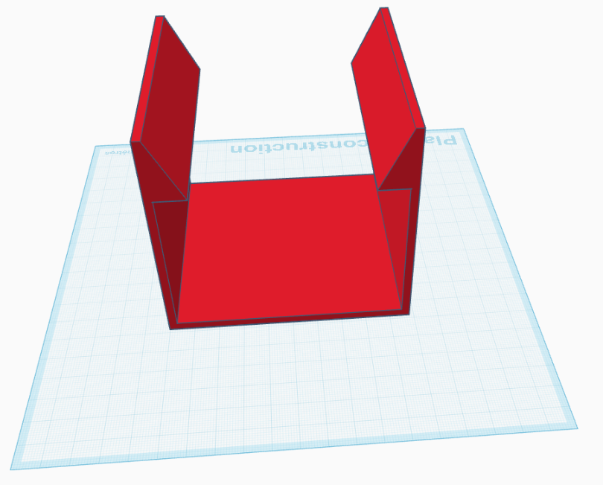
Modélisation 3D

